Slide 1
PROTOTIPADO SGCAS

Slide 2
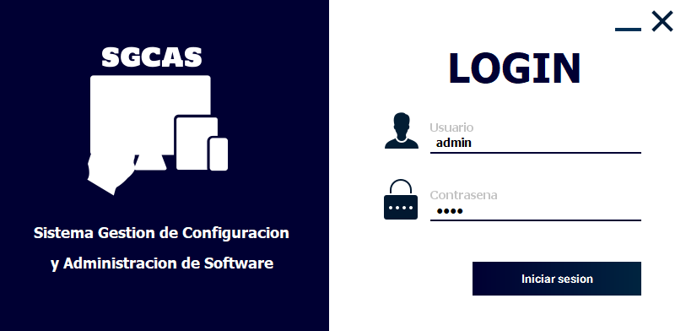
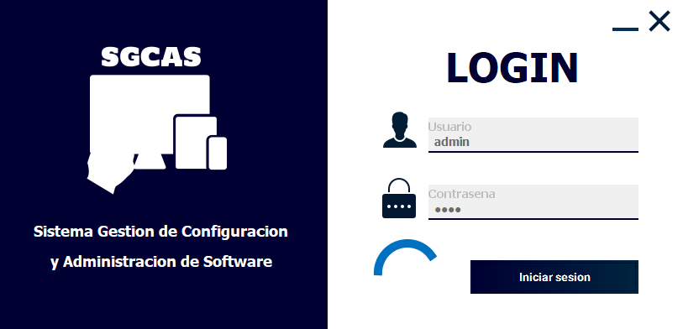
LOGIN
USUARIO / ADMINISTRADOR
El Usuario/Administrador ingresa su nombre de usuario y su contraseña.
El sistema validara los datos para enviarlo al menú principal.

Slide 3
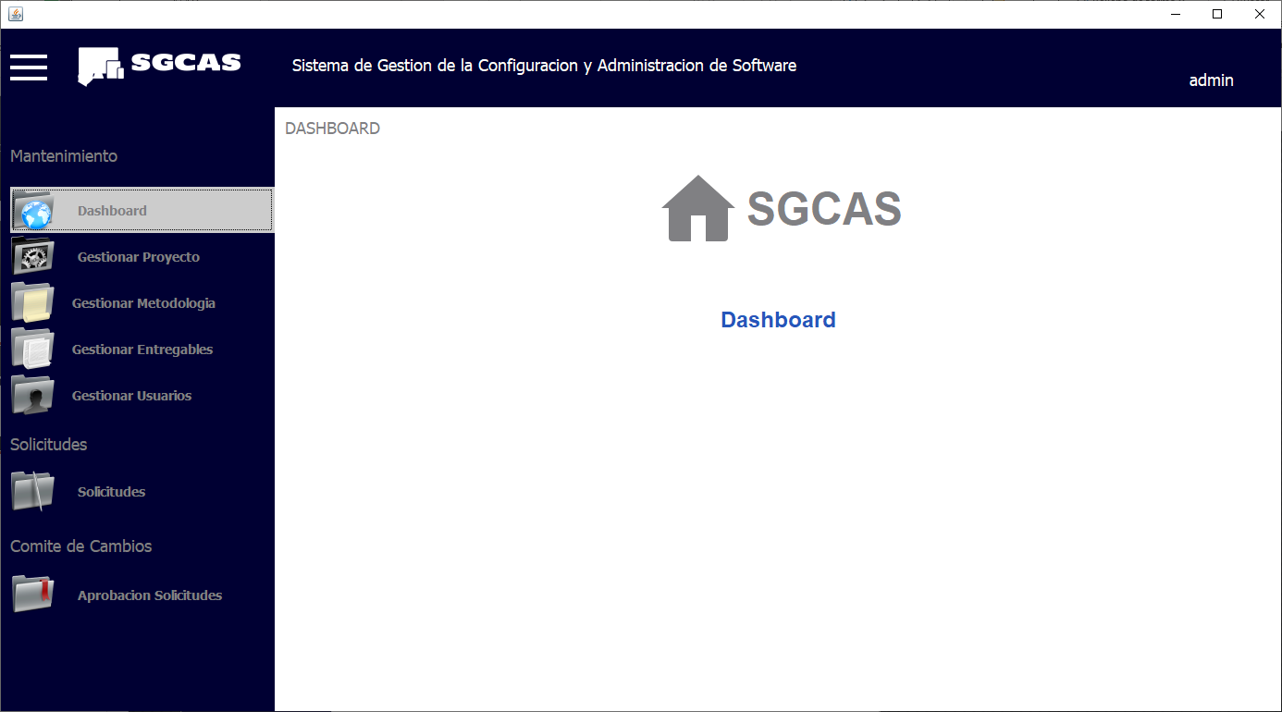
MENU PRINCIPAL
USUARIO / ADMINISTRADOR
El Administrador/ Usuario(Jefe de proyecto) visualizara el menú con las opciones “Dashboard”, “Gestionar Proyecto”, “Gestionar Metodología”, “Gestionar Entregables”, “Gestionar Usuarios”, “Solicitudes”, “Aprobación Solicitudes”.
El Usuario(Miembro de equipo) visualizara el menú con las opciones “Dashboard”, “Gestionar Entregables”, “Solicitudes”.

Slide 4
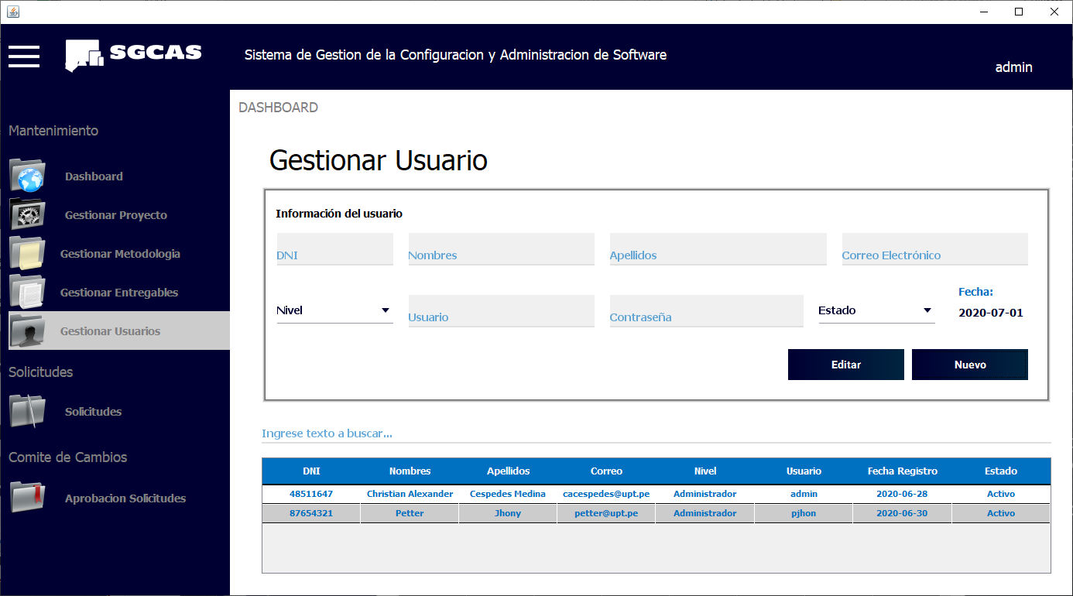
GESTIONAR USUARIO
USUARIO(Jefe de proyecto) / ADMINISTRADOR
VISUALIZAR Usuarios
El Administrador/ Usuario(Jefe de proyecto) visualizara el panel con los campos del usuario vacíos, a su vez visualizara una lista de usuarios en la parte inferior del panel.
El Administrador/ Usuario(Jefe de proyecto) podrá agregar un nuevo usuario haciendo clic en el botón nuevo.

Slide 5
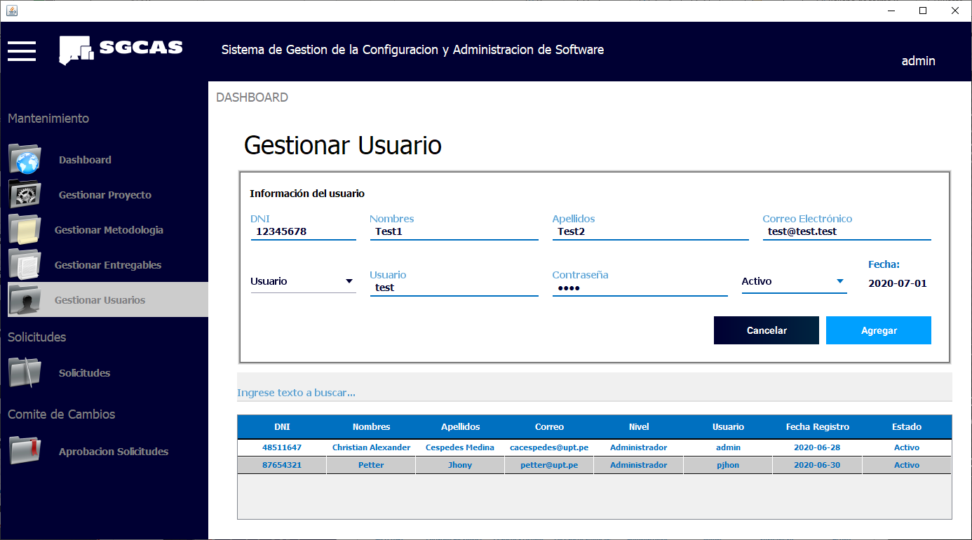
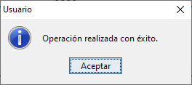
GESTIONAR USUARIO
USUARIO(Jefe de proyecto) / ADMINISTRADOR
AGREGAR USUARIO
El Administrador/ Usuario(Jefe de proyecto) podrá añadir nuevos usuarios, con restricción de DNI y nombre de usuario.
Si el procedimiento se ejecuta correctamente, mostrara el siguiente mensaje.

Slide 6
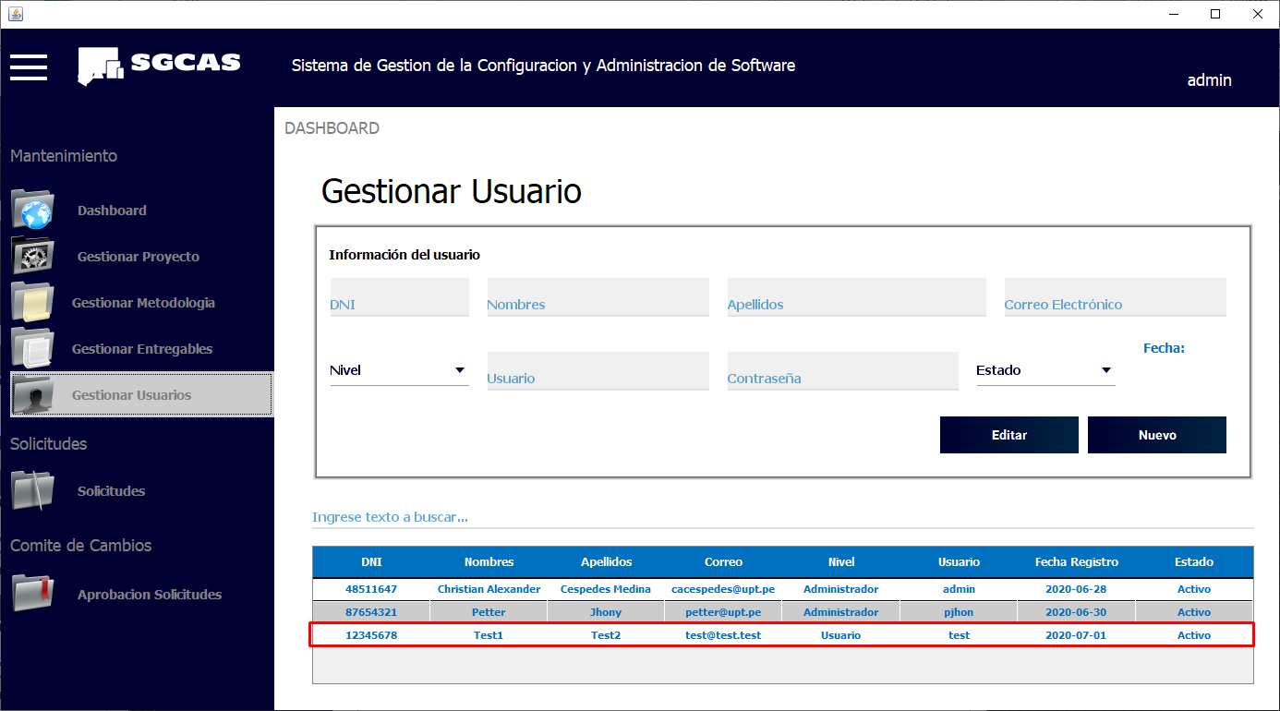
GESTIONAR USUARIO
USUARIO(Jefe de proyecto) / ADMINISTRADOR
AGREGAR USUARIO
El Administrador/ Usuario(Jefe de proyecto) al finalizar de agregar usuario, podrá visualizarlo en la tabla inferior.

Slide 7
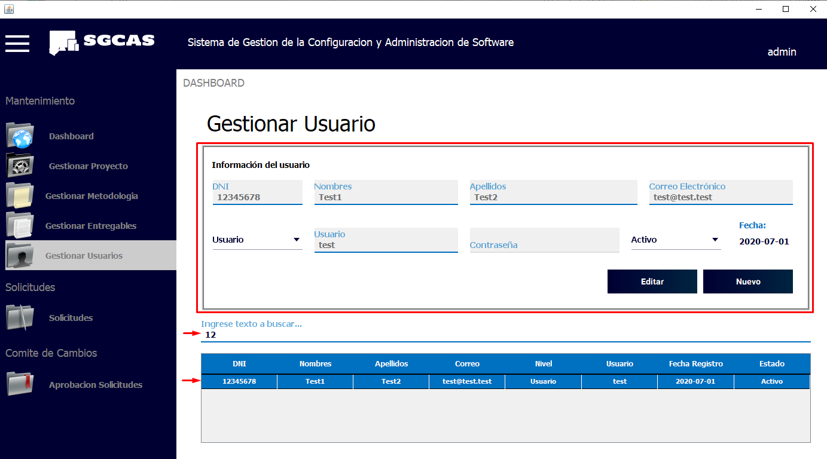
GESTIONAR USUARIO
USUARIO(Jefe de proyecto) / ADMINISTRADOR
BUSCAR/EDITAR USUARIO
El Administrador/ Usuario(Jefe de proyecto) podrá buscar un usuario ingresando texto, el cual filtrara mediante todos los campos, y podrá editarlo al seleccionarlo con doble clic.
El Administrador/ Usuario(Jefe de proyecto) podrá editar el usuario haciendo clic en el botón editar, ingresando los cambios deseados, y guardando el registro

Slide 8
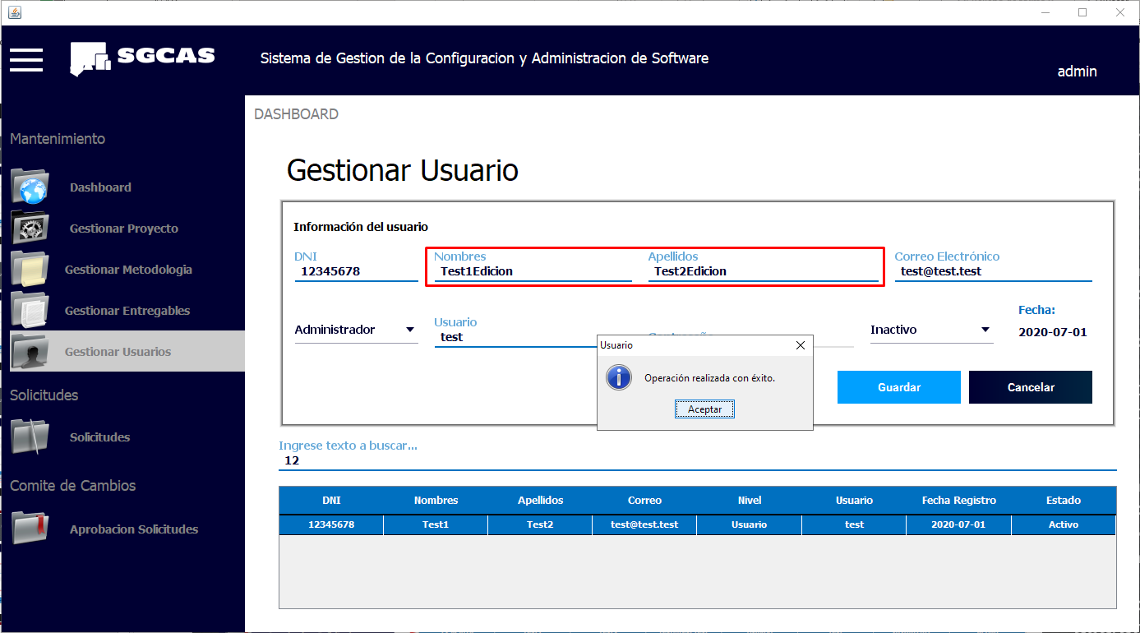
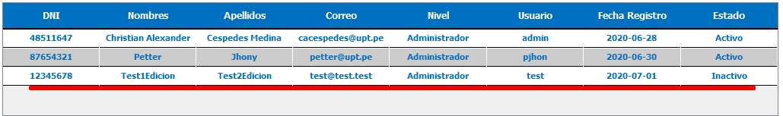
GESTIONAR USUARIO
USUARIO(Jefe de proyecto) / ADMINISTRADOR
EDITAR/Listar USUARIO
El Administrador/ Usuario(Jefe de proyecto) podrá visualizar los cambios realizados en la tabla inferior.

Slide 9
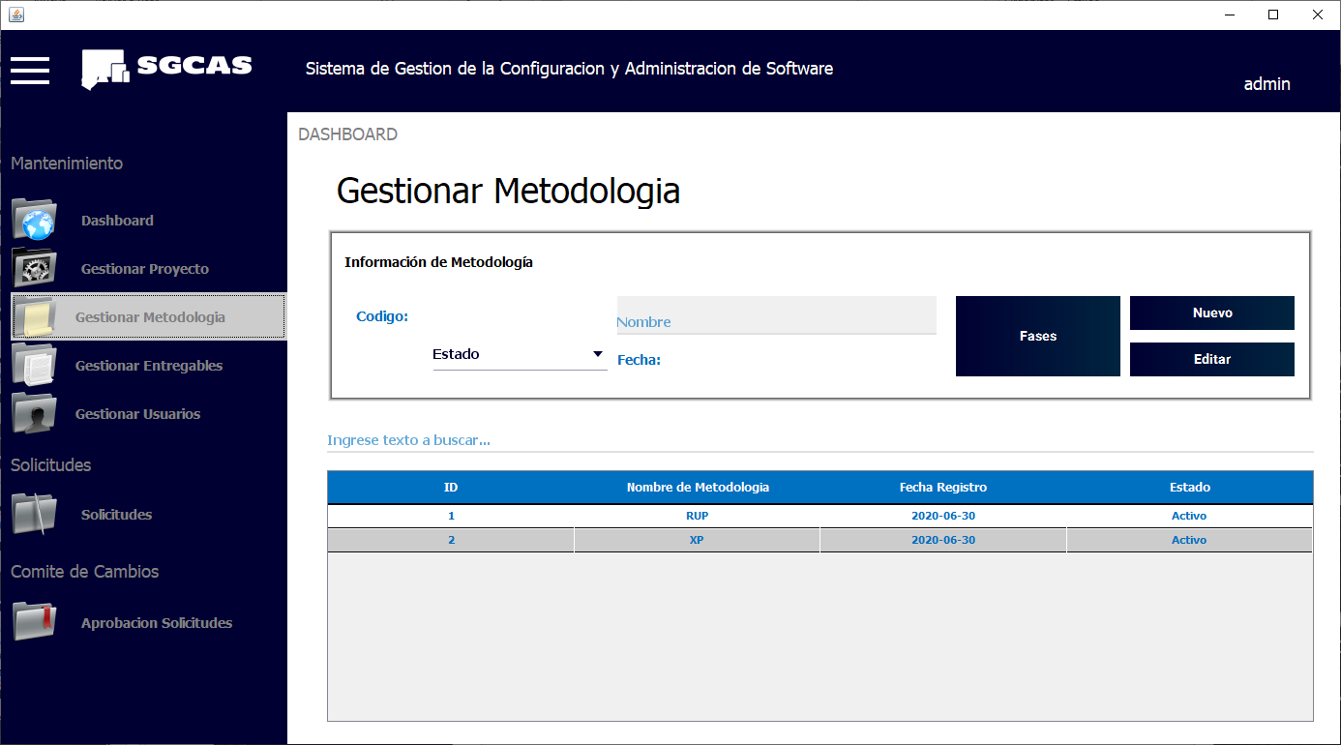
GESTIONAR METODOLOGIA
USUARIO(Jefe de proyecto) / ADMINISTRADOR
VISUALIZAR METODOLOGIAS
El Administrador/ Usuario(Jefe de proyecto) visualizara el panel con los campos de metodología vacíos, a su vez visualizara una lista de metodologías en la parte inferior del panel.
El Administrador/ Usuario(Jefe de proyecto) podrá agregar una nueva usuario haciendo clic en el botón nuevo.

Slide 10
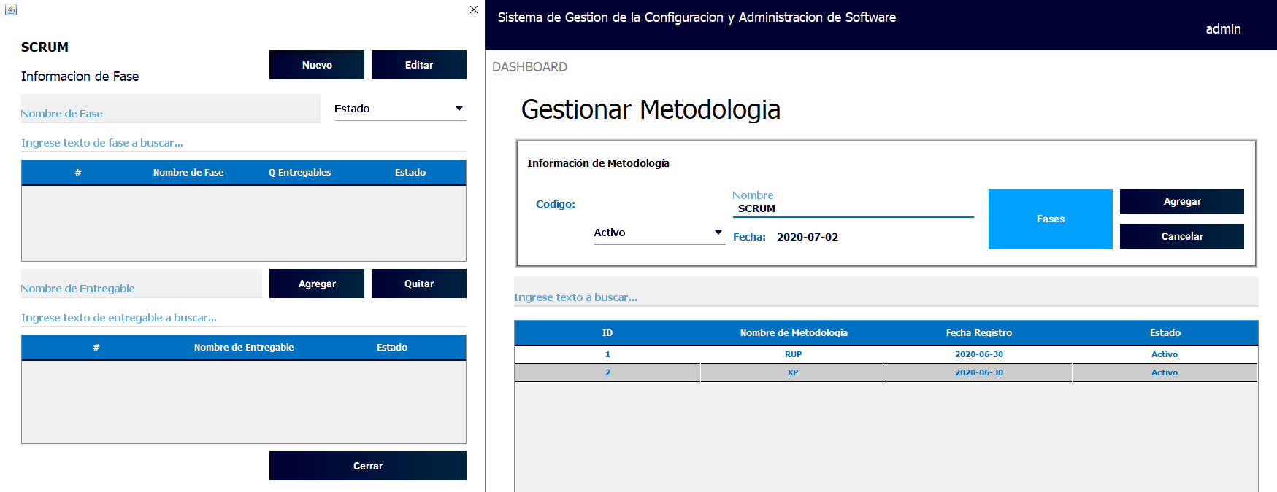
GESTIONAR METODOLOGIA
USUARIO(Jefe de proyecto) / ADMINISTRADOR
Agregar METODOLOGIAS
El Administrador/ Usuario(Jefe de proyecto) podrá agregar fases y entregables de las fases a la metodología que se esta ingresando. Una vez que la fase sea registrada en la base de datos, los entregables no podrán ser retirados.

Slide 11
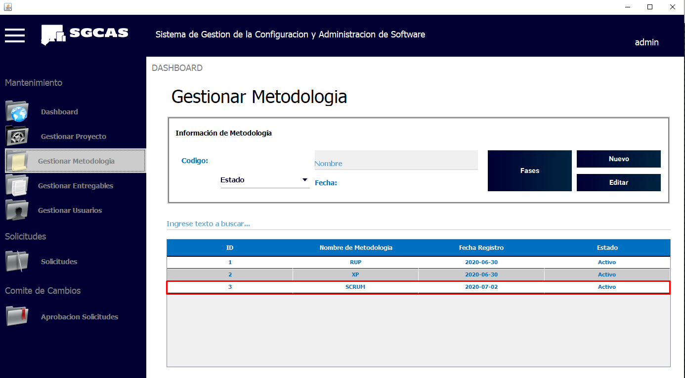
GESTIONAR METODOLOGIA
USUARIO(Jefe de proyecto) / ADMINISTRADOR
AGREGAR METODOLOGIAS
El Administrador/ Usuario(Jefe de proyecto) al finalizar de agregar usuario, podrá visualizarlo en la tabla inferior.

Slide 12
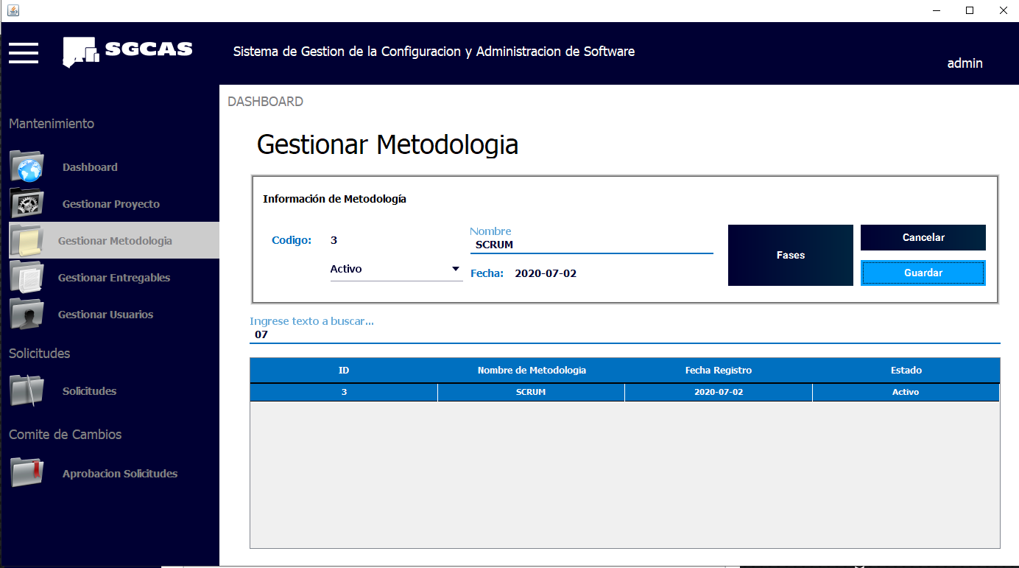
GESTIONAR METODOLOGIA
USUARIO(Jefe de proyecto) / ADMINISTRADOR
EDITAR/buscar METODOLOGIA
El Administrador/ Usuario(Jefe de proyecto) de la misma manera que en el formulario Usuario, el sistema podrá editar/buscar las metodologías.
La edición de fases en la metodología seleccionada, solo afectara a nombre de la fase y estado de la fase.
Los entregables de las fases no se pueden editar.

Slide 13
GESTIONAR METODOLOGIA
USUARIO(Jefe de proyecto) / ADMINISTRADOR
EDITAR/buscar METODOLOGIA
El Administrador/ Usuario(Jefe de proyecto) de la misma manera que en el formulario Usuario, el sistema podrá editar/buscar las metodologías.
La edición de fases en la metodología seleccionada, solo afectara a nombre de la fase y estado de la fase.
Los entregables de las fases no se pueden editar.

Slide 14
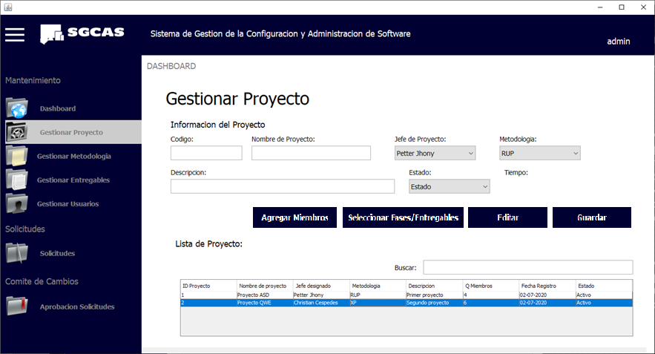
GESTIONAR PROYECTO
USUARIO(Jefe de proyecto) / ADMINISTRADOR
VISUALIZAR PROYECTO
El Administrador/ Usuario(Jefe de proyecto) visualizara el panel con los campos de proyecto vacíos, a su vez visualizara una lista de proyectos en la parte inferior del panel.
El Administrador/ Usuario(Jefe de proyecto) podrá agregar un nuevo proyecto haciendo clic en el botón nuevo.

Slide 15
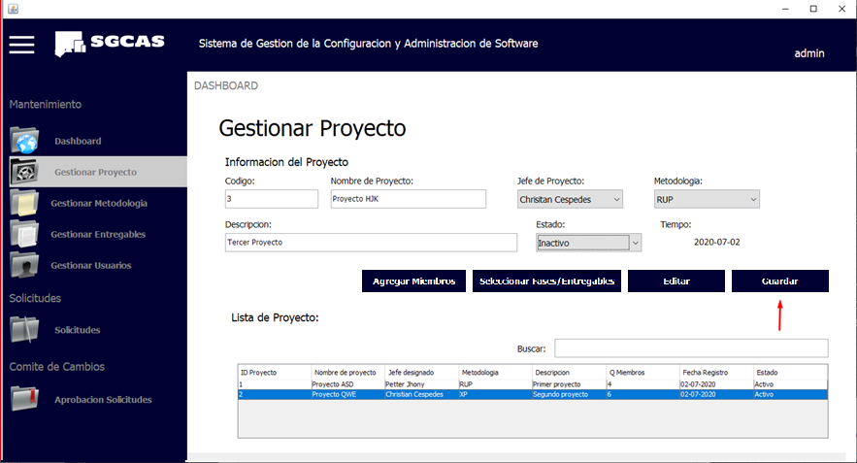
GESTIONAR PROYECTO
USUARIO(Jefe de proyecto) / ADMINISTRADOR
AGREGAR PROYECTO
El Administrador/ Usuario(Jefe de proyecto) podrá añadir nuevos proyectos.
Si el procedimiento se ejecuta correctamente, mostrara el siguiente mensaje.

Slide 16
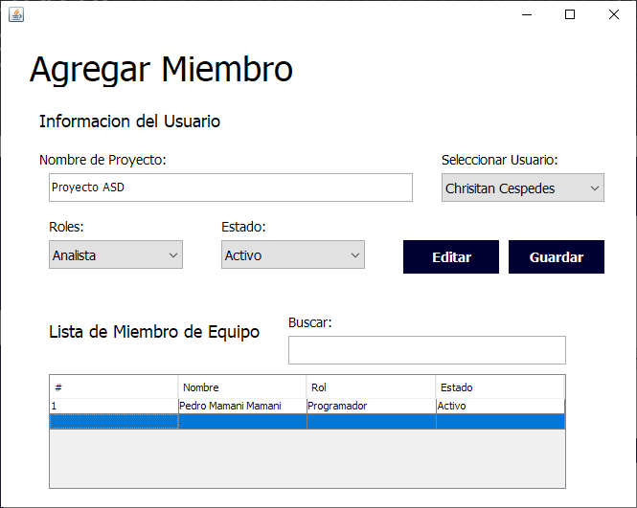
GESTIONAR PROYECTO
USUARIO(Jefe de proyecto) / ADMINISTRADOR
Listar/AGREGAR MIEMBRO
El Administrador/ Usuario(Jefe de proyecto) podrá añadir nuevos miembros al proyecto.
Si el procedimiento se ejecuta correctamente, mostrara el siguiente mensaje.

Slide 17
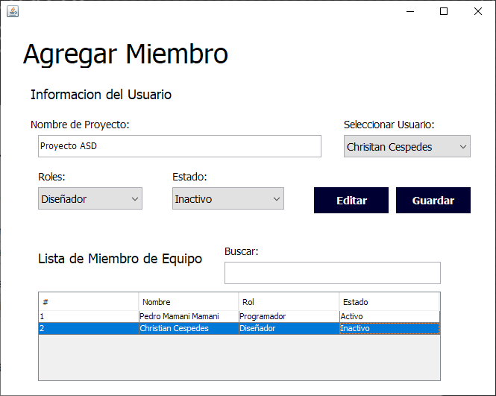
GESTIONAR PROYECTO
USUARIO(Jefe de proyecto) / ADMINISTRADOR
AGREGAR MIEMBRO
El Administrador/ Usuario(Jefe de proyecto) podrá añadir nuevos miembros al proyecto.
Si el procedimiento se ejecuta correctamente, mostrara el siguiente mensaje.

Slide 18
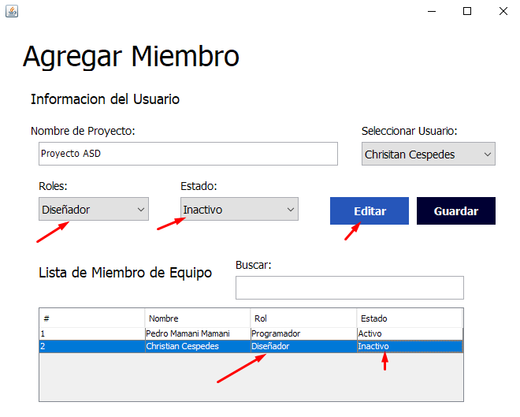
GESTIONAR PROYECTO
USUARIO(Jefe de proyecto) / ADMINISTRADOR
AGREGAR MIEMBRO
El Administrador/ Usuario(Jefe de proyecto) de la misma manera que en el formulario Usuario, el sistema podrá editar/buscar las metodologías.
Si el procedimiento se ejecuta correctamente, mostrara el siguiente mensaje.

Slide 19
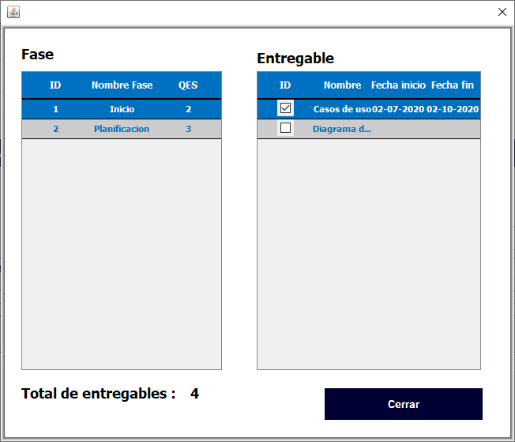
GESTIONAR PROYECTO
USUARIO(Jefe de proyecto) / ADMINISTRADOR
Seleccionar Fases/ENTREGABLES
El Administrador/ Usuario(Jefe de proyecto) podrá seleccionar los entregables que serán validos en el proyecto, los cuales serán asignados a algún miembro del proyecto.

Slide 20
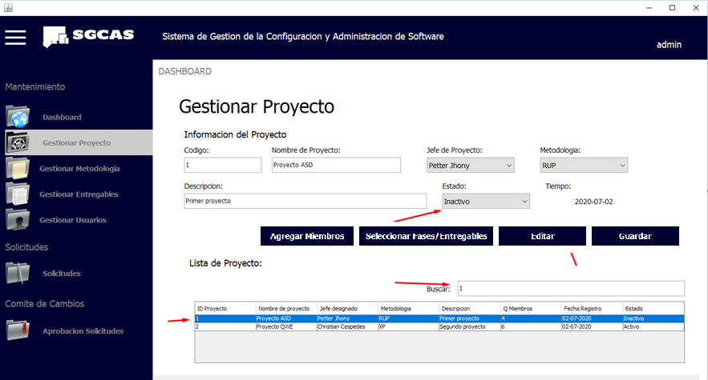
GESTIONAR PROYECTO
USUARIO(Jefe de proyecto) / ADMINISTRADOR
BUSCAR/EDITAR PROYECTO
El Administrador/ Usuario(Jefe de proyecto) podrá buscar un proyecto ingresando texto, el cual filtrara mediante todos los campos, y podrá editarlo al seleccionarlo con doble clic.
El Administrador/ Usuario(Jefe de proyecto) podrá editar el proyecto haciendo clic en el botón editar, ingresando los cambios deseados, y guardando el registro

Slide 21
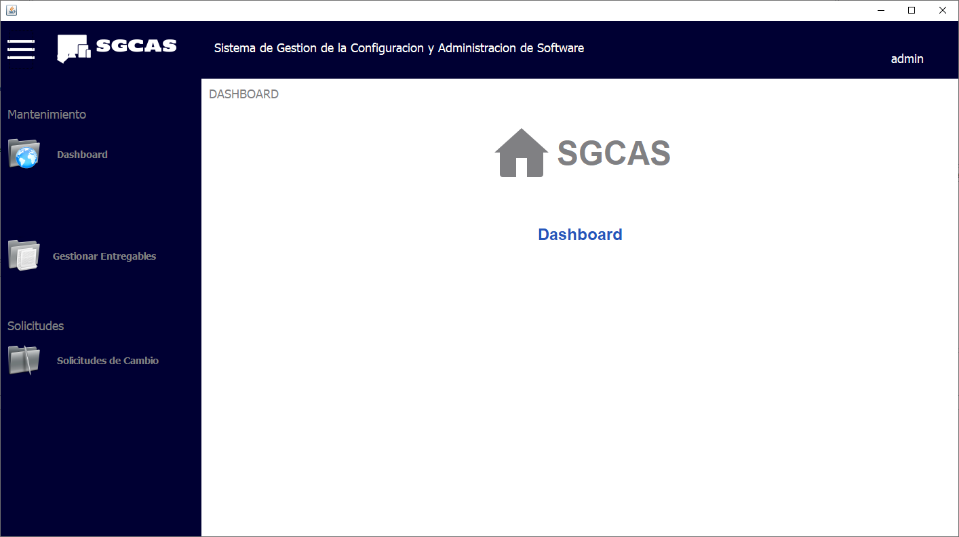
MENU PRINCIPAL
Miembro de proyecto
El miembro de proyecto visualizara el menú con las opciones “Dashboard”, “Gestionar Entregables” y “Solicitudes”.

Slide 22
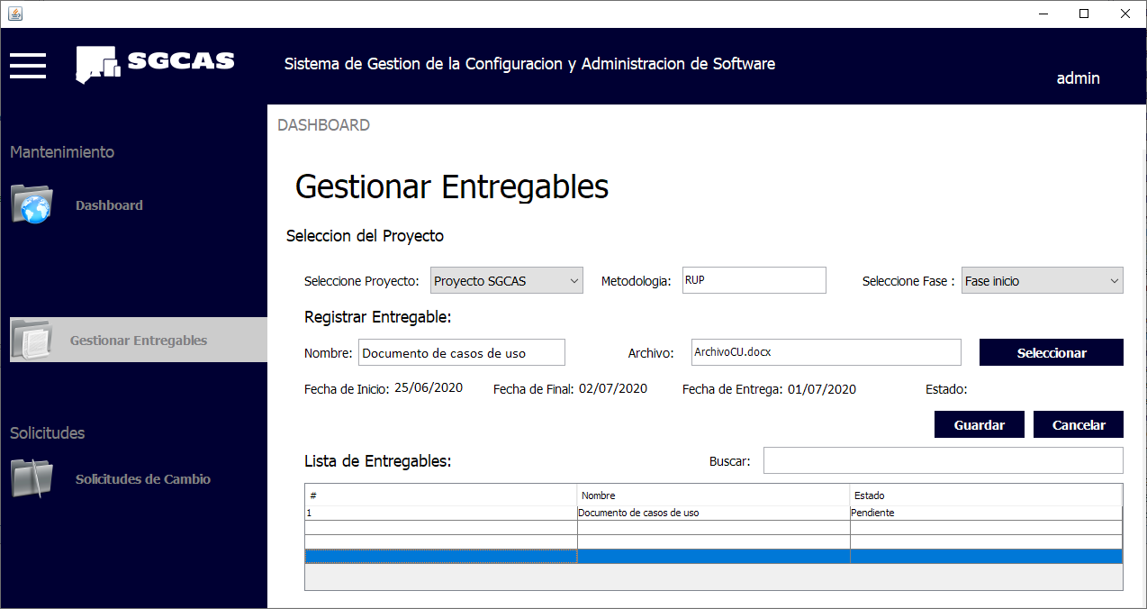
Gestionar Entregable
Miembro de proyecto
Subir Entregable
El miembro de proyecto visualizara el panel gestionar entregable, en el cual tendrá que seleccionar un proyecto, se mostrara la metodología, seleccionara una fase y mostrará los entregables de dicha fase del cual es responsable el miembro.
Al hacer doble clic sobre un entregable, el miembro podrá enviar el archivo para su revisión, el estado del archivo cambiara a “Enviado”.

Slide 23
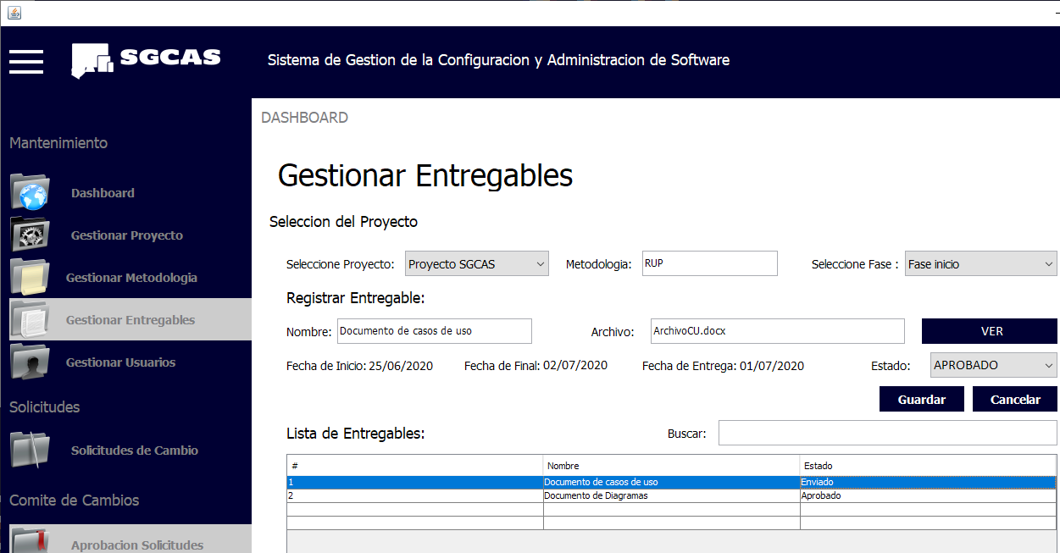
Gestionar Entregable
Jefe de proyecto
APROBAR/DESAPROBAR Entregable
El jefe de proyecto visualizara en el panel gestionar entregable, los entregables que están pendientes del proyecto y fase seleccionada.
Al hacer doble clic en un entregable, el jefe de proyecto puede aprobar o desaprobar el archivo enviado por el miembro del proyecto.
Si fuera rechazado se enviara una notificación al miembro para que corrija el archivo enviado.

Slide 24
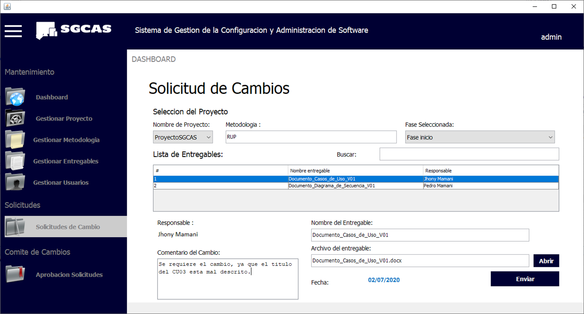
Solicitud Cambio
Jefe de proyecto / MIEMBRO DE PROY.
Solicitar CAMBIO
El jefe de proyecto o miembro del proyecto podrá solicitar el cambio de un entregable en la sección solicitudes de cambio.
Al hacer doble clic en un entregable, el usuario podrá solicitar un cambio, con las opciones de visualizar el archivo y agregar un comentario del cambio.
La opción buscar filtrara de la misma manera que en los anteriores formularios.

Slide 25
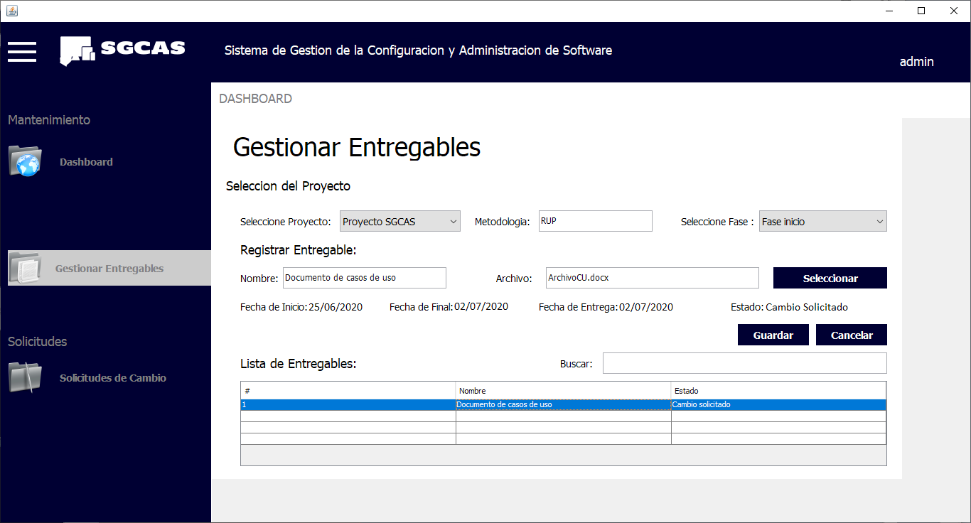
SOLICITUD CAMBIO
Miembro de proyecto
Subir Entregable MODIFICADO
El miembro de proyecto visualizara en el panel gestionar entregable, el entregable que debe ser modificado.
Al hacer doble clic sobre un entregable, el miembro podrá enviar el archivo para su revisión, el estado del archivo cambiara a “Enviado”.

Slide 26
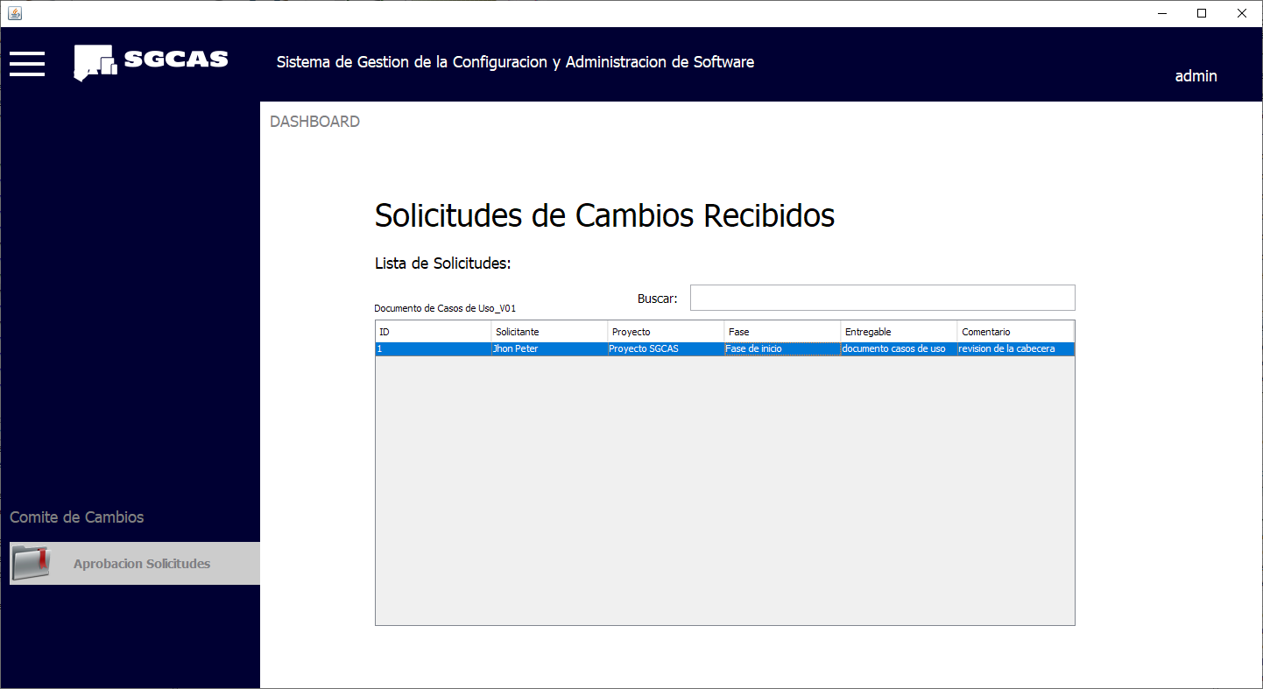
Aprobación Solicitud
Comité de cambios
Visualizar Solicitud
El comité de cambio podrá filtrar la tabla mediante la caja buscar y podrá revisar la solicitud de cambio haciéndole doble clic al registro de la tabla inferior.

Slide 27
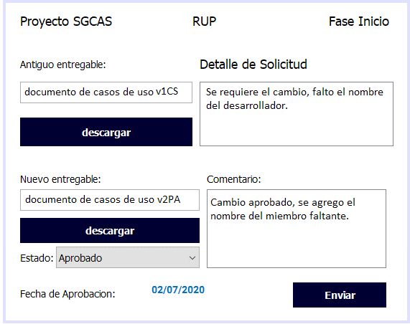
Aprobación Solicitud
Comité de cambios
Aprobar Solicitud
El comité de cambio podrá comparar los documentos, y finalmente aprobar el cambio o no.
Al no aprobar el documento, el estado pasara a rechazado y se remitirá una notificación al responsable del entregable para que el documento sea enviado otra vez, de manera correcta.

